Slide 1

Vadeli/Türev İşlemler
Şenol Kandemir

Slide 2
Pazar ve Domates Örneği»Türev Piyasaları
Her hafta pazardan bir kilo domates aldığınızı varsayalım. Her hafta pazarda sizi bir sürpriz beklemektedir. Domates fiyatları bazen inmekte, bazen de çıkmaktadır. Bir gün, bu sürprizlerden bıktınız ve gelecek hafta satın alacağınız domatesin fiyatını şimdiden bilmek istediniz ve pazardaki bir satıcıyla domatesi bir hafta sonra şimdi belirlediğiniz fiyattan almak üzere anlaştınız (Belki de satıcı da aynı konudan şikayetçidir. O da fiyatlardaki iniş çıkışlardan rahatsız olabilir, bu şekilde fiyatların uzun vadeli olarak belirlenmesi onun da işine gelebilir).

Slide 3
Pazar ve Domates Örneği»Türev Piyasaları
Anlaşmaya göre satıcı gelecek hafta 1 kilo domatesi size üzerinde anlaştığınız fiyattan vermeyi taahhüt etti, siz de bu fiyattan almayı garanti ettiniz ve bunu da aranızda yaptığınız yazılı bir sözleşmeye bağladınız.
İmzalanan sözleşme aslında bir vadeli işlem sözleşmesidir.

Slide 4
Pazar ve Domates Örneği»Türev Piyasaları
Türev piyasalarında işlem gören mallardan olan pamuğu ele alalım. Pamuğu şu anda almak istediğinizde fiyatı bellidir. Bazen 3 ay (veya belirleyeceğiniz daha farklı bir süre) sonraki fiyat sizin için önemli olabilir. Ancak mevcut durumda pamuğu size vadeli satacak kimse bulamayabilirsiniz.

Slide 5
Pazar ve Domates Örneği»Türev Piyasaları
İşte türev piyasalar, pamuğu bu şekilde 3 ay sonraki fiyattan almak ve satmak isteyenleri bir araya getirmektedir ve taraflar üzerinde anlaştıkları fiyattan sözleşme yapmaktadır. Pazarda yapılan domates sözleşmesi ile türev piyasalarda yapılan pamuk sözleşmesinin her ikisi de aslında birer türev işlemdir. Ama aralarında işlemlerin yapıldığı piyasalar itibariyle bazı farklılıklar bulunmaktadır.

Slide 6

Vadeli İşlem Piyasası ve Vadeli İşlem Nedir?
Genel olarak vadeli işlem/türev piyasalar; sabit miktarda bir mal, döviz ya da menkul kıymetin önceden belirlenen bir fiyattan, gelecekteki belirli bir tarihte teslim edileceğine ilişkin anlaşmaların yapıldığı piyasalardır.
Vadeli/Türev piyasaları kavramı; forward, futures, options ve swap işlemlerinin tamamını içermektedir.
Bu tür işlemler vadeli işlemlerdir.

Slide 7
Vadeli İşlemlerin Ortak Özelliği
Vadeli işlemlerin ortak özelliği, ilerideki bir tarihte teslimatı yapılmak üzere herhangi bir malın veya finansal aracın, bugünden alım satımının yapılmasıdır.

Slide 8
Vadeli İşlem Piyasalarının İşlevleri
Türev piyasalarının iki temel fonksiyonu vardır:
    Risk yönetimi
    Geleceğe yönelik fiyat oluşumu

Slide 9
Risk Yönetimi
Türev piyasalarının temel fonksiyonlarından biri, gelecekte meydana gelebilecek aleyhte fiyat değişimleri karşısında riskten korunma imkanı sunmaktır. Nitekim türev piyasaları, tarımsal ürünlerin fiyatlarında gelecekte meydana gelebilecek aşırı dalgalanmaların yaratacağı risklerden korunma ihtiyacından doğmuştur.

Slide 10
Risk Yönetimi
Her kişi veya kurumun üstlenmiş olduğu riskler birbirinden farklı olabilir. Bu farklılığı yaratan, iş hacmi, faaliyet türü gibi birçok kriterdir. Türev piyasaları yatırımcılara risklerini diğer yatırımcılara transfer edebilme olanağı sağlar.

Slide 11
Risk Yönetimi
Riskleri üstlenmeye istekli olan taraflar, türev piyasalarda derinliği sağlayan ve fiyat değişimlerinden kar elde etmeye çalışan spekülatörlerdir. Spekülatör olarak adlandırılan grup esas itibarı ile riskten korunmak yerine beklentileri doğrultusunda pozisyon alarak fiyat değişimlerinden kar elde etmeye çalışmaktadır.

Slide 12
Geleceğe Yönelik Fiyat Oluşumu
Geleneksel piyasalarda arz ve talebe göre oluşan fiyatlar, içinde bulunulan anda geçerlilik arz etmektedir. Örneğin, Dolar/TL denince ilgili piyasada o an geçerli kurlar akla gelmektedir. On dakika sonrasında fiyatların ne olacağını tam olarak kestirmek imkansızdır.

Slide 13
Geleceğe Yönelik Fiyat Oluşumu
Oysa türev piyasalar sayesinde değil on dakika sonrasının, bir yıl sonrasının bile fiyatlarının belirlenmesi mümkündür. Bu piyasalarda işlem yaparak gelecekteki alış veya satış fiyatını belirleyebilmenin yanında bu piyasalar sayesinde gelecekteki fiyatlar hakkında sadece fikir sahibi olmanız da mümkündür.

Slide 14
Geleceğe Yönelik Fiyat Oluşumu
Örneğin vade sonu altı ay sonra olan bir sözleşme için yatırımcıların vermiş olduğu alış veya satış kotasyonlarına bakarak, yatırımcıların söz konusu varlığı altı ay sonra satın alırken vermeye razı olacakları fiyat veya bu malı altı ay sonra satarken karşılığında almayı kabul edecekleri fiyat hakkında fikir sahibi olunabilir.

Slide 15
Vadeli İşlemler Ne Tür Piyasalarda İşlem Görürler?
Türev piyasaların örgütlenme durumları organize (örgütlenmiş) ve organize olmamış (örgütlenmemiş/tezgah üstü) şeklinde gerçekleşmektedir.
Organize piyasalarda/borsalarda kullanım fiyatları, işlem tarihleri, parasal tutarları, pozisyon ve işlem limitleri standart hale gelmiş türev ürünlerin alım satımı yapılır.

Slide 16
Vadeli İşlemler Ne Tür Piyasalarda İşlem Görürler?
Buna karşılık tezgâh üstü piyasalarda türev ürünlerin fiyatları, vadeleri gibi unsurlar karşılıklı anlaşmalarla belirlenmektedir.
Tezgâh üstü piyasalarda işlem gören türev ürünlerin işlem fiyatları organize borsalardaki ürünlerin işlem fiyatlarından oldukça yüksektir.

Slide 17
Vadeli İşlemler Ne Tür Piyasalarda İşlem Görürler?
Organize borsalara üye olmak çeşitli koşulları gerektirirken tezgah üstü piyasalarda ticaret ve yatırım bankaları, işletmeler ve kişisel yatırımcılar kolayca işlem yapabilmektedir.
Bunlara karşılık tezgah üstü piyasaların, organize borsalara göre en önemli sakıncası riske açık olmalarıdır.

Slide 18
Tezgah üstü Piyasalar ile Organize Piyasaların Farkı
Tezgah üstü piyasalarda yaptığınız sözleşmeye uyulmasının garantisi yoktur. Bir hafta sonra domates fiyatları aşırı yükselirse satıcı size domatesi teslim etmeyebilir.
Organize piyasalarda ise tarafların yükümlülüğün yerine getirmesini (domatesin ve paranın karşılıklı teslim edilmesini) piyasa kurumları/borsa garanti eder. Böylece satıcının domatesi teslim edip etmeyeceği konusunda endişe duymazsınız.

Slide 19
Tezgah üstü Piyasalar ile Organize Piyasaların Farkı
Tezgah üstü piyasalarda yaptığınız sözleşmeyi başka birine devretmek istediğinizde devredemezsiniz. Bir sonraki hafta canınız domates yemek istemedi ve pazardan domates almak istemiyorsunuz. Üstelik domates fiyatları da yükseldi. Domates fiyatları yükselince satıcıyla yaptığınız sözleşme sizin için karlı bir hale geldi. Bir alıcı olsa bunu belirli bir ücret karşılığında devredebilirsiniz. Ancak bu sözleşmeyi devredecek başka birini bulmanız oldukça zordur.

Slide 20
Tezgah üstü Piyasalar ile Organize Piyasaların Farkı
Borsada ise sözleşmeleri devretmek (Borsada sözleşmelerin devri ters işlemle pozisyonu kapatmak suretiyle olur) kolaydır. Bu, çok sayıda alıcı ve satıcının bulunması, sözleşmelerin standart olması ve Borsanın sunduğu diğer imkanlar sayesinde mümkündür.

Slide 21
Vadeli İşleme Konu Olabilecek Araçlar Nelerdir?
Vadeli işlem sözleşmeleri genellikle mallara (tarımsal ürün, enerji ürünleri, metaller vb.), pay senetlerine, pay senedi endekslerine, faiz oranlarına ve dövize dayalı olarak düzenlenmektedir.

Slide 22
Vadeli İşleme Konu Olabilecek Araçlar Nelerdir?
Bunların yanı sıra, hızla gelişen günümüz mali piyasalarında değişen yatırımcı ihtiyaçlarına paralel olarak hava durumu, kredi riski gibi birçok farklı değişkene dayalı olarak düzenlenen vadeli işlem sözleşmeleri de işlem görmeye başlamıştır.

Slide 23
Vadeli İşlem Piyasalarında Hangi Amaçlarla İşlem Yapılır?
Vadeli işlem piyasalarında şu amaçlarla işlem yapılmaktadır:
Korunma Amaçlı İşlemler: Spot piyasada pozisyonu olup fiyat/kur riskinden korunmak isteyen yatırımcılar gelecekteki fiyatı sabitlemek amacıyla vadeli işlem piyasasında işlem yaparlar.

Slide 24
Vadeli İşlem Piyasalarında Hangi Amaçlarla İşlem Yapılır?
Spekülasyon Amaçlı İşlemler: Spekülasyon amaçlı işlem yapan yatırımcılar fiyat hareketlerinden kazanç sağlamak üzere risk alırlar. Spekülatörler bu suretle piyasaların likit olmasını sağlarlar.

Slide 25
Vadeli İşlem Piyasalarında Hangi Amaçlarla İşlem Yapılır?
Arbitraj Amaçlı İşlemler: Aynı anda, aynı vadeli işlem sözleşmelerinin işlem gördüğü piyasalar arasındaki fiyat farklarından veya spot piyasa ile vadeli piyasa arasındaki fiyat farklılıklarından faydalanılarak kar elde etmek amacıyla yapılan işlemlerdir. Aynı anda bir piyasada alım, diğer piyasada da satım yapıldığı için açık pozisyon taşınmamakta yani herhangi bir risk alınmamaktadır.

Slide 26
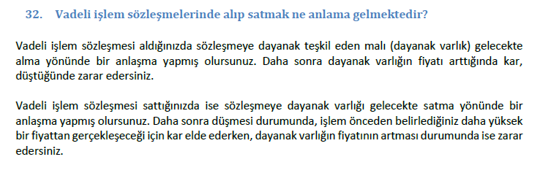
Vadeli İşlem Sözleşmelerinde Alıp Satmak Ne Anlama Gelir?
Uzun Pozisyon: Dayanak malı alma yükümlüğünde olan taraf
Kısa Pozisyon: Dayanak malı satma yükümlüğünde olan taraf

Slide 27
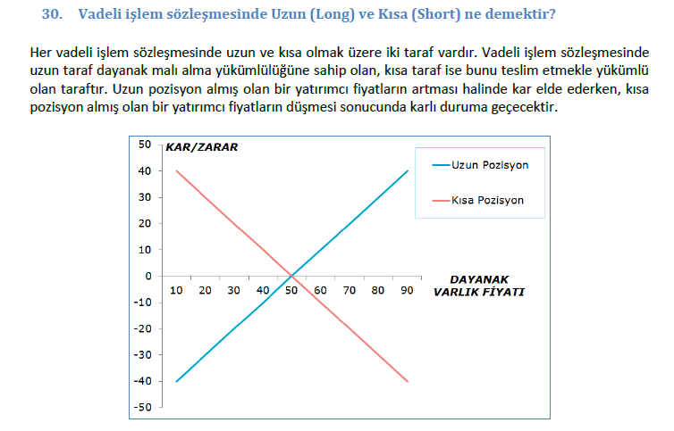

Slide 28
Vadeli İşlem Türleri Nelerdir?
Forward İşlemler/Sözleşmeler
Future İşlemler/Sözleşmeler
Opsiyonlu İşlemler/Sözleşmeler
Swap İşlemler/Sözleşmeler

Slide 29
Forward İşlemler
Forward aslında en basit türev üründür.
Forward; organize olmamış/tezgah üstü serbest piyasada belirli bir emtia ya da finansal varlığı gelecekteki belirli bir tarihte belirli bir fiyattan alma veya satma anlaşmasıdır.
Vade tarihi geldiğinde işlem ne olursa olsun gerçekleştirilir.

Slide 30
Futures İşlemler
Vadeli işlem sözleşmeleri iki taraf arasında ileri bir tarihte standart miktar ve kalitede bir emtia ya da finansal varlığın önceden belirlenmiş bir fiyat üzerinden alınıp, satılmasını sağlayan anlaşmadır.
Bir futures sözleşmesi standart süre ve tutarı içeren, organize edilmiş borsalarda işlem gören bir anlaşmadır.

Slide 31
Future İşlemler
Futures sözleşmelerin iki önemli avantajı söz konusudur. Bunlar işlem görme çabukluğu ve akışkanlıktır.
Bir futures sözleşmesi taraflar arasında kolayca değiştirilebilir ve fiyat etkilemeksizin büyük tutarlarda işlem görebilir.

Slide 32
Future İşlemler
Bir yatırımcı futures sözleşmesi satabilmek için bu sözleşmelerin kapsamında olan varlığa sahip olmak zorunda değildir.
Başka bir deyişle futures sözleşmesi belirli bir finansal varlığı örneğin yabancı para, hisse senedi veya tahvile bağlı olarak çalışır.

Slide 33
Opsiyonlar
Opsiyon, alıcı ve satıcı arasında yapılan geleceğe dair bir sözleşmedir.
Bu sözleşmeyle, opsiyonu satın alan taraf, belirli bir fiyat üzerinden opsiyon konusu varlığı alma veya satma hakkına sahip olmaktadır.
Bunun için alıcı, satıcıya opsiyon fiyatı da denilen bir prim öder.

Slide 34
Opsiyonlar
Diğer taraftan opsiyonu satan tarafın satmış olduğu opsiyon sözleşmesinin call opsiyon (alış opsiyonu) olması durumunda, alıcı talep ettiğinde önceden anlaşılan fiyat üzerinden varlığı teslim etme yükümlülüğünü üstlenmektedir.

Slide 35
Opsiyonlar
Eğer işlem yapılan opsiyon sözleşmesi put opsiyonu (satış opsiyonu) ise satıcı dayanak varlığı kullanım fiyatı üzerinden satın almak zorundadır.
Opsiyonlar, organize piyasalarda işlem gördüğü gibi tezgâh üstü piyasalarda da işlem görmektedir.

Slide 36
Opsiyonlar
Opsiyonlar temelde iki tipe ayrılır. Bunlar;
Opsiyon kullanım işleminin sadece vade tarihinde gerçekleştirilebildiği Avrupa tipi opsiyon,
Opsiyon alıcısına istediği zaman opsiyonu kullanabilme olanağı sağlayan Amerikan tipi opsiyon.

Slide 37
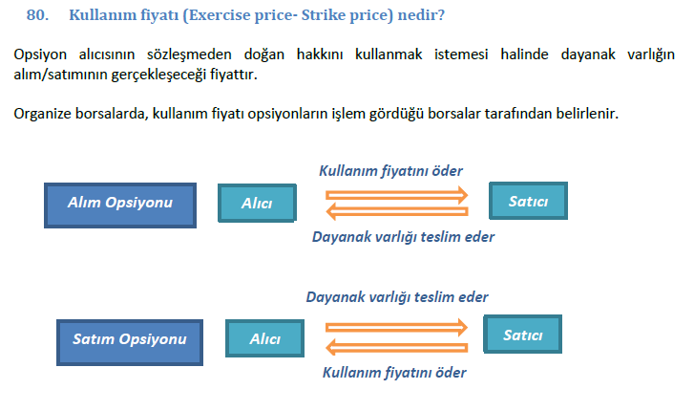
Kullanım Fiyatı (Exercise Price-Strike Price) Nedir?

Slide 38
Swap
Swap kelimesi değişim, takas anlamına gelmektedir.
Swap işlemler temel olarak, iki taraf arasında önceden belirlenen gelecekteki bir tarihte nakit akışlarının karşılıklı olarak değiştirilmesidir.
Taraflar bu anlaşma ile içinde bulundukları finansal koşulları kendi lehlerine değiştirmeyi amaç edinirler.

Slide 39
Swap
Swaplar temel olarak ikiye ayrılır. Bunlar; faiz ödemelerinin takas edilmesi, başka bir anlatımla aynı nakit akışına sahip fakat biri sabit faizli diğeri değişken faizli iki nakit akışının faiz yükümlülüklerinin taraflarca değiştirilmesini sağlayan faiz swapı, iki tarafın karşılıklı olarak döviz ve bu dövize bağlı faiz pozisyonlarını anlaştıkları kur seviyesinden takas etmelerini sağlayan döviz/para swapı şeklindedir.

Slide 40
Vadeli İşlem ve Opsiyon Sözleşme Örnekleri

Slide 41
Döviz Vadeli İşlem Sözleşmeleri

Slide 42
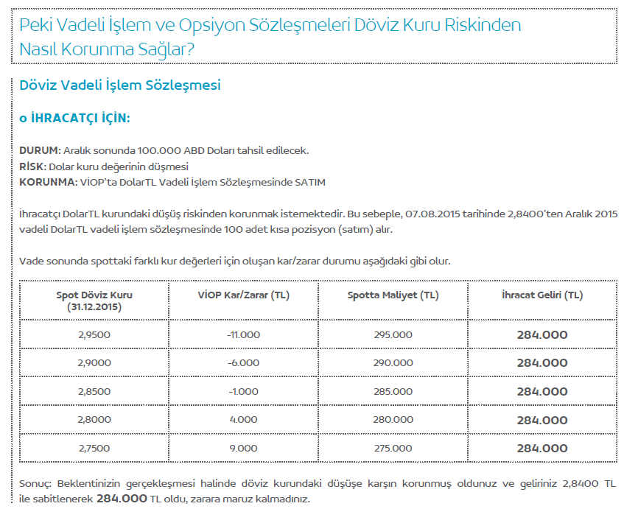

Slide 43
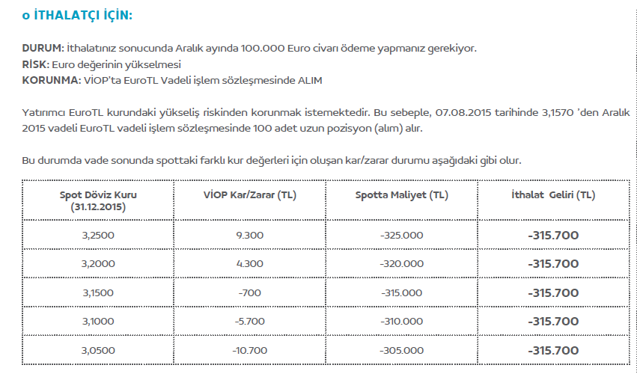

Slide 44
Döviz Opsiyon Sözleşmeleri

Slide 45
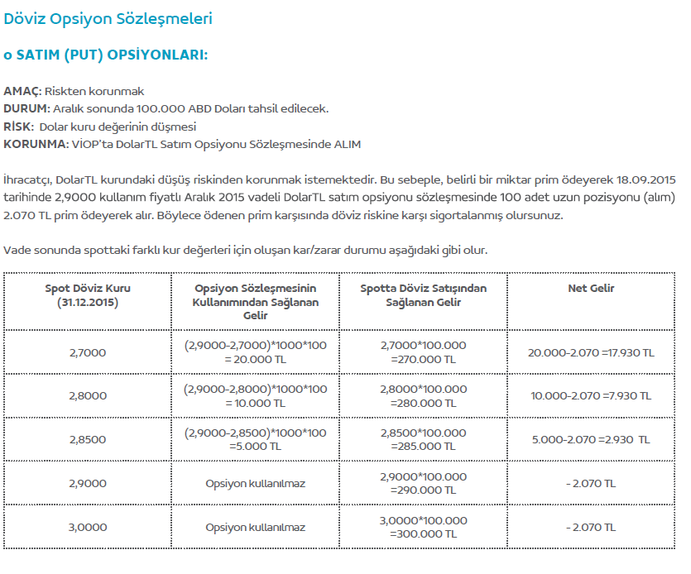

Slide 46
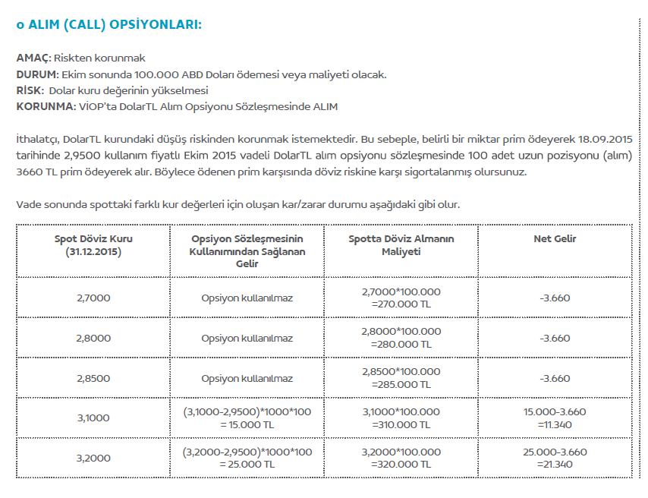

Slide 47
Para Swap Örneği
Örnekte vergi ve işlem maliyetleri göz ardı edilmiştir.
300.000 TL parası olan Aysun hanım parasını faize veya faiz cinsi yatırımlara yöneltmek istiyor. Piyasada 1 yıllık mevduat faiz oranları ise %10 civarında. Fakat Aysun hanımın yatırım danışmanı Mesut, para swap diye bir ürün anlatıyor ve bu yöntemle yine 1 yılda %11.65 getiri elde edebileceğini söylüyor.

Slide 48
Para Swap Örneği
Yatırım danışmanı Mesut, anlatmaya başlıyor:
Mesut bey, Aysun hanıma USD/TL paritesinde 1 yıl vadeli swap anlaşması yapacaklarını anlatıyor ve swap oranlarının 1 yıl vadede en yüksek getiriyi sağladığına değiniyor.

Slide 49
Para Swap Örneği
Bankacı Mesut Bey, işlemlerle ilgili bilgi veriyor: “Aysun Hanım: Şuan piyasada USD/TRY 3,70 TL’den işlem görüyor. 1 yıl sonraki Forward kur ise 4,05 TL. TL’nin 1 yıllık faiz oranı %10, USD’ nin 1 yıllık faiz oranı ise %2 civarında seyrediyor. Buna göre 1 yıl sonra %11.65 faiz getirisi elde etmek için şu işlemleri yapmamız gerekecektir.

Slide 50
Para Swap Örneği
Spot piyasada yapılacak işlem
Bugün, 300.000 TL’mizi 3,70 TL’den dolara çevireceğiz.
  (300.000/3,70= 81.081,10 USD)
Dolara çevirdiğimiz parayı da %2 faiz oranıyla 1 yıllık faize yatıracağız.
(81.081 USD*2*1/100=1.621,60 USD faiz kazancı olacak.)

Slide 51
Para Swap Örneği
Forward Piyasada Yapılacak İşlem
1 yılın sonunda faize yatırdığımız 81.081,10 doları ve 1 yıllık faiz kazancı olan 1.621,60 doları TL’ye forward kur olan 4,05 TL’den dolarımızı bozacağız.
(81.081,10 USD + 1.621,60 USD = 82.702,70 USD yapar. 82.702,70 x 4,05=334.945,94 TL (elimize geçen para miktarı)

Slide 52
Para Swap Örneği
Örneğin sonucunda da gördüğünüz gibi Mesut beyin tavsiyesiyle Aysun hanım, parasıyla swap yaparak 300.000 TL’sini 334.945,94 TL yaptı. Yaklaşık 34.946 TL para kazandı.
Aysun hanım swap yapmak yerine parasını %10 faizle 1 yıllık vadeli mevduata yatırsaydı kazancı yalnızca 30.000 TL olacaktı. Para swap yapmak ile Aysun hanım, 4.946 TL daha fazla para kazanmış oldu.

Slide 53
Faiz Swap Örneği
1. Sabit faizli nakit akışını(Kredi de olabilir) değişken faize çevirmek (Fixed to floating)
Örneğin, yatırımcılarına çok düşük bir sabit faiz ve yüksek talep oranıyla tahvil ihraç eden bir Ayvalı A.Ş. şirketi düşünün. Bu şirket değişken faiz ile tahvil ihraç ettiğinde ise yatırımcılar tahviline ilgi göstermiyor. Aynı zamanda bu şirketin gelirleri değişken faiz olduğundan borçlarını da değişken faizle ödeyerek faiz riskine maruz kalmak istemiyor.

Slide 54
Faiz Swap Örneği
Bu durumda Ayvalı A.Ş., sabit faiz oranından tahvil ihraç ederek borçlanıyor. Tahvil ihracının getirdiği sabit faiz ödeme periyotlarını da faiz swapı kullanarak değişken faize çeviriyor. Hem Ayvalı A.Ş. daha ucuza borçlanmış oluyor hem de faiz riskini önlemiş oluyor.

Slide 55
Faiz Swap Örneği
2. Değişken faiz ödemesini sabit faize çevirmek (Floating to fixed)
Ayvalı A.Ş.nin taraf olduğu para swap sözleşmesinde karşı taraf olan Armutlu A.Ş.nin de ihtiyaçları yukarıda verdiğimiz örneğin tam tersi. Armutlu A.Ş. de sabit faizli bir borçlanma aracına erişimi yok veya sabit faizle borçlanmanın maliyeti Armutlu A.Ş.ye çok yüksek.

Slide 56
Faiz Swap Örneği
Bu yüzden Armutlu A.Ş. ise değişken faizle borçlanıp(kredi veya tahvil vs.) borcunun faizini sabit faize çevirmek istiyor. İşte bu anda tam tersi ihtiyacı olan Ayvalı A.Ş. ile karşılaşıyor ve bu konuda anlaşıyorlar.

